Slide 1


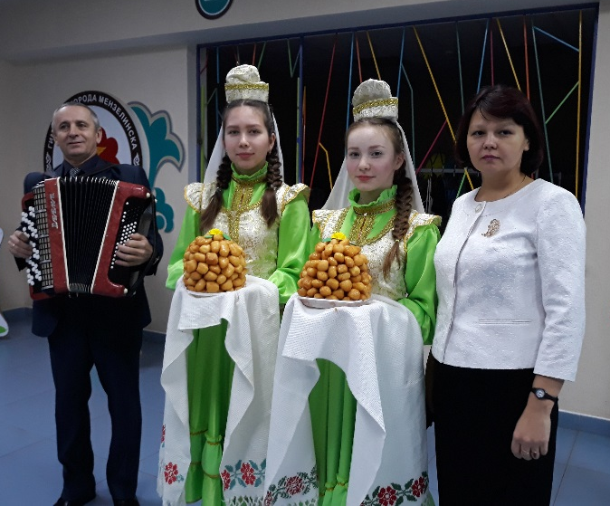
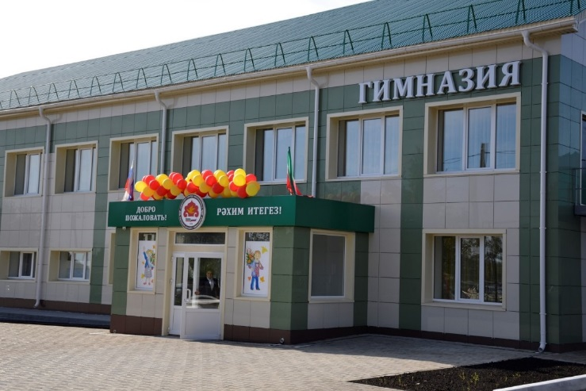
Татарстан Республикасы Минзәлә шәһәренең
“Гимназия” гомуми белем муниципаль бюджет учреждениесе
Милли мәгарифне үстерү буенча
ресурслар үзәге
Туган телләр һәм
халыклар бердәмлеге елы

Slide 2


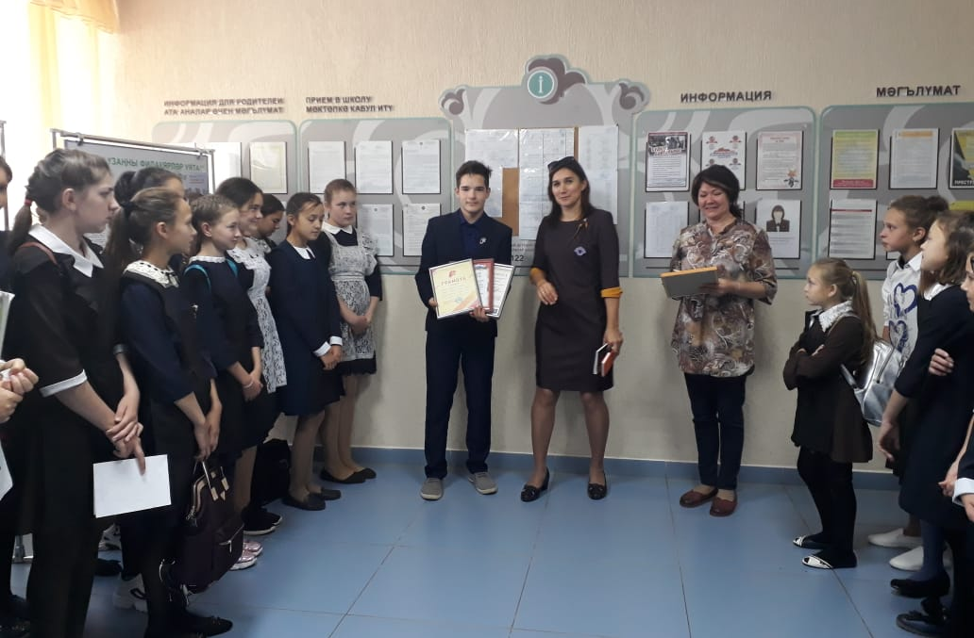
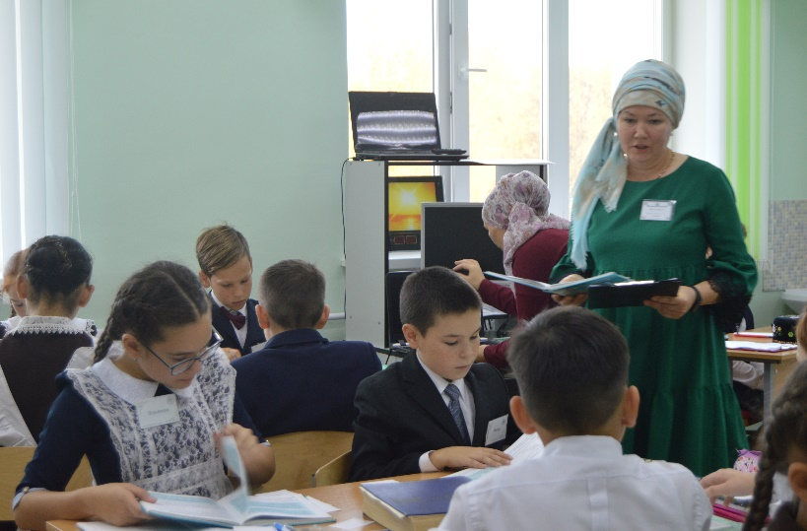
Туган телдә белем һәм тәрбия бирү
Туган телдә укучылар саны- 280 (100%)
Укыту планы – 2 нче вариант,
Туган телдә белем бирүче мәктәпләр өчен
Милли тәрбия алучы укучылар – 280 (100%)
Мәктәп яны тулай торагында торып
белем һәм тәрбия алучылар - 45 (12%)
5. Район мәктәпләреннән килеп белем һәм
тәрбия алучылар – 40 (12%)

Slide 3
Гимназиянең полилингваль моделе
ТӘРБИЯ БИРҮ
“Уен бию ансамбле
“Энҗе бөртекләре” вокал ансамбле
“Сәйлән” курай ансамбле
«Сәяр» театр мәктәбе
Журналистика
“Аулак өй” утырышлары
БЕЛЕМ БИРҮ
Аерым фәннәрне татар телендә укыту
Туган телдә аралашу мөһите тудыру
“Сәләт” клубы
Мөгаллимлеккә әзерләү мәктәбе
Музей эшчәнлеге

Slide 4
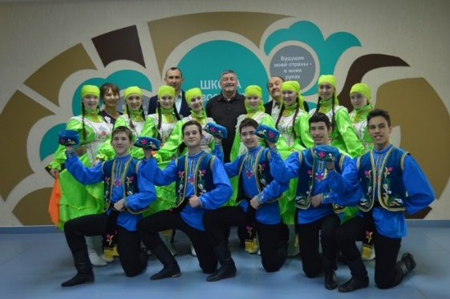
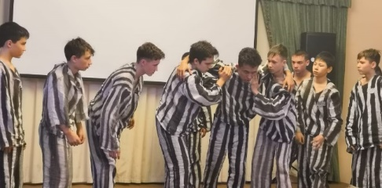
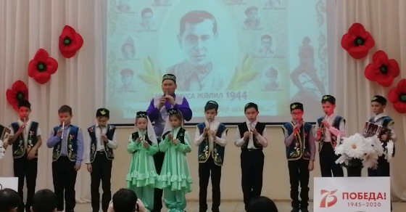

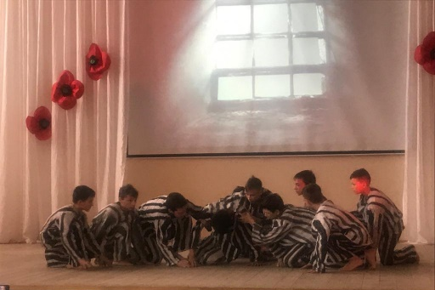
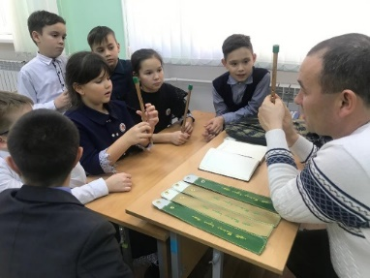
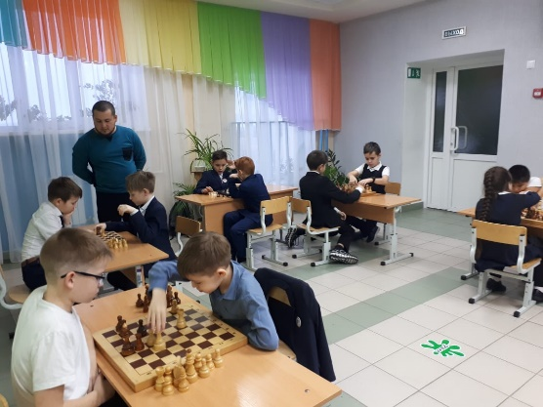
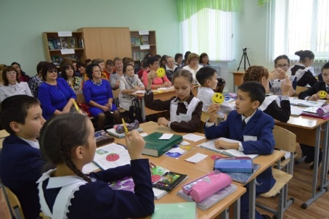
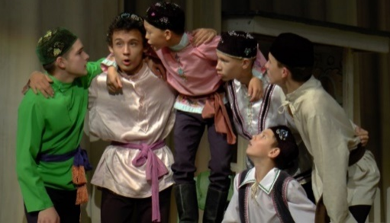
Өстәмә белем бирү
“Сәяр” балалар театры
“Уен” хореографик ансамбле
«Энҗе бөртекләре»” вокал ансамбле
“Сәйлән” курай ансамбле
“Каурый каләм” иҗат түгәрәге
Музей эшчәнлеге
Көрәш түгәрәге

Slide 5

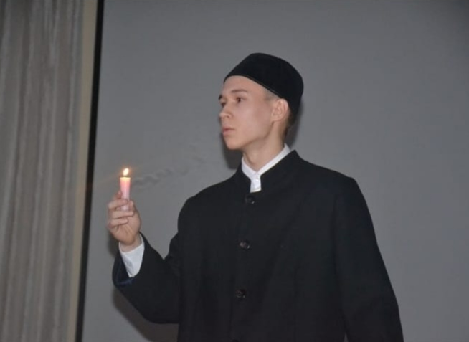
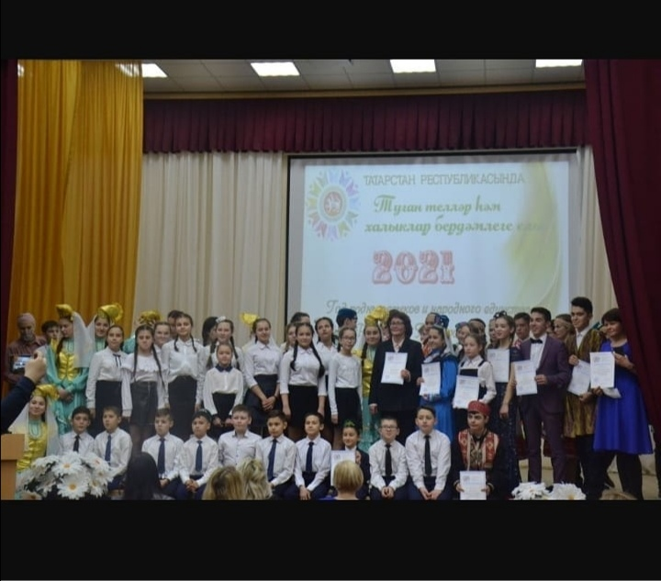
Туган телләр һәм халыклар бердәмлеге елын оештыру
Районкүләм Туган телләр һәм
халыклар бердәмлеге елын ачу тантанасы
“Тел- халыкның көзгесе”

Slide 6

Туган телләр һәм халыклар бердәмлеге елын оештыру
Безнең эшчәнлек:
1. Милли белем һәм тәрбия бирү буенча гимназиянең эшчәнлеге
2. Милли чараларда катнашу
3. Милли чаралар оештыру
4. Бәйгеләрдә катнашу
5. Оешмалар белән хезмәттәшлек
6. Дәрәҗәле кунаклар кабул итү

Slide 7
Туган телләр һәм халыклар бердәмлеге елында
чараларда катнашу буенча
күрсәткечләр
Чараларда катнашу | Үткәрелгән чаралар саны | Чараларда катнашучы укучылар саны | Бәйгеләрдә катнашу, саны | Нәтиҗәләр
Гимназия эчендә | 100 | 280 (100%) | 56
Район | 12 | 280 (100%) | 12 | Призлы урын - 45
Республикакүләм | 5 | 280 (100%) | 12 | Призлы урын - 45
Россиякүләм | 0 | 0 | 12 | Призлы урын - 25
Халыкара | 0 | 0 | 12 | Призлы урын - 15

Slide 8
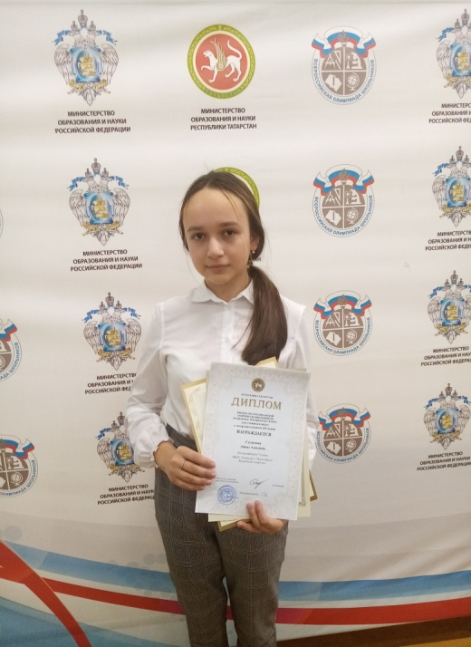
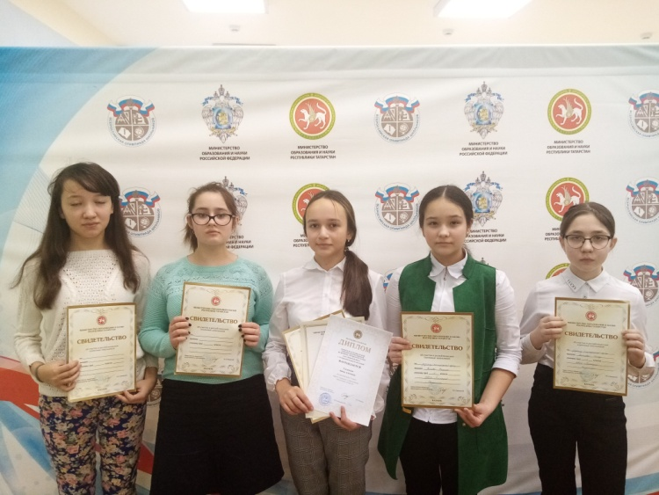
Туган (татар) теленнән,
туган (татар) әдәбиятыннан
олимпиадаларда катнашу
Республика олимпиадаларында катнашу – 5 (1,7%)
Республика олимпиадасы призерлары – 1 (0,4%)
Муниципаль этапта катнашучы саны - 5 (1,7%)
Җиңүчеләр - 5 (1,7%)
Призерлар - 5 (1,7%)

Slide 9
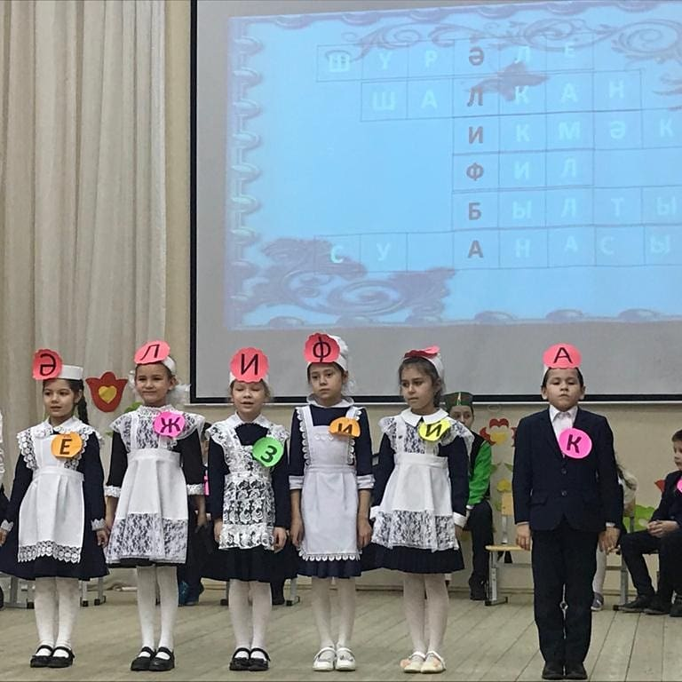
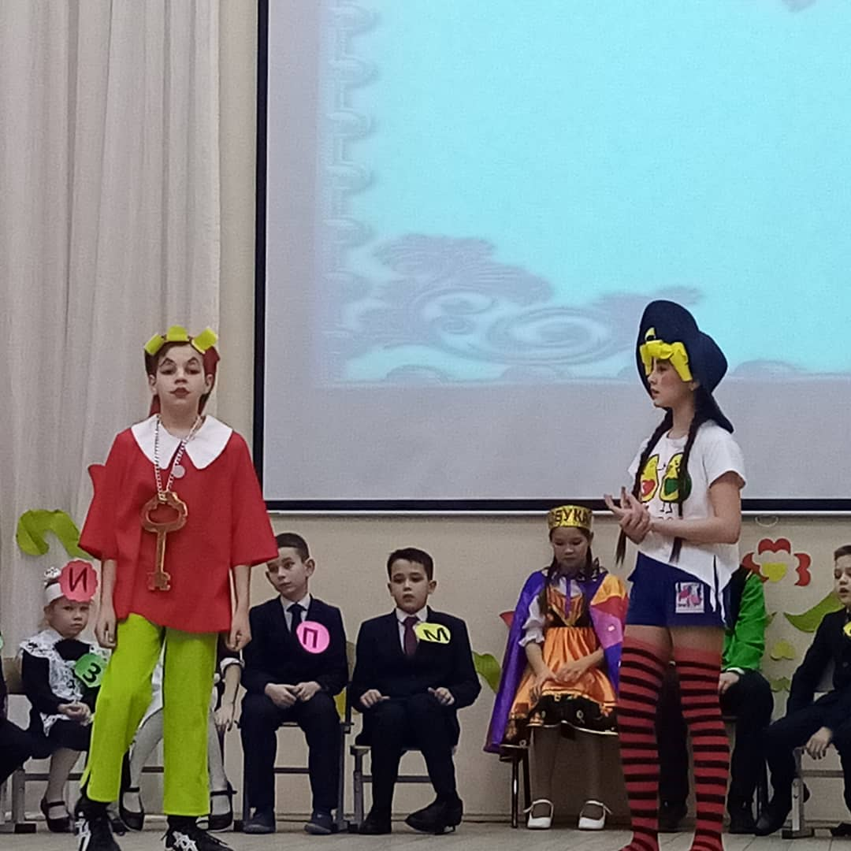
Әлифба –туган телебез хәзинәсен өйрәтүче
“Әлифба” бәйрәме
Мәктәптә чаралар оештыру

Slide 10
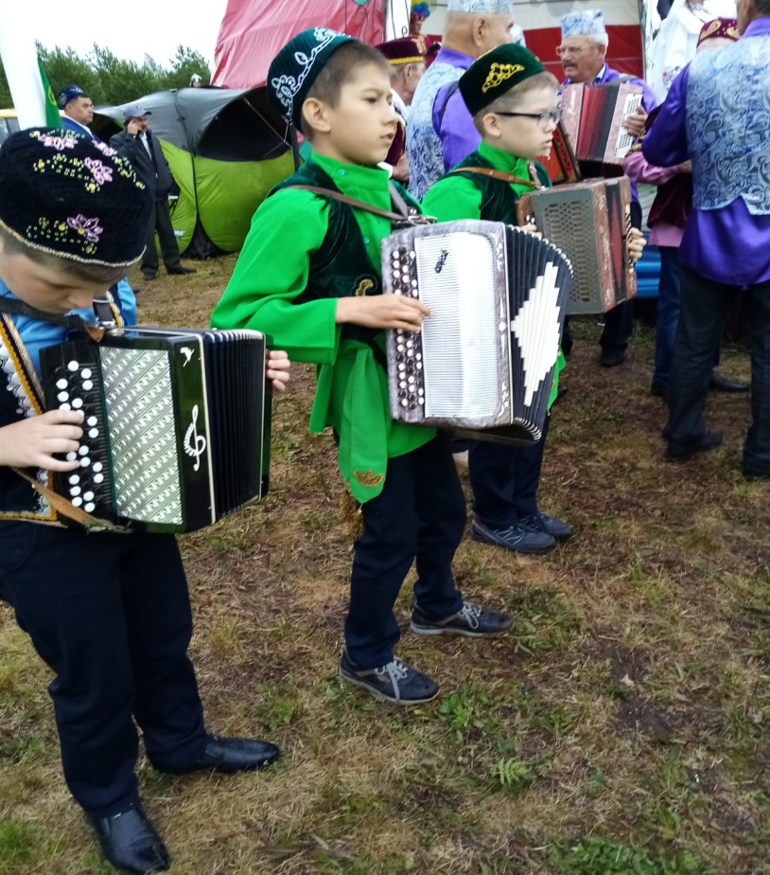
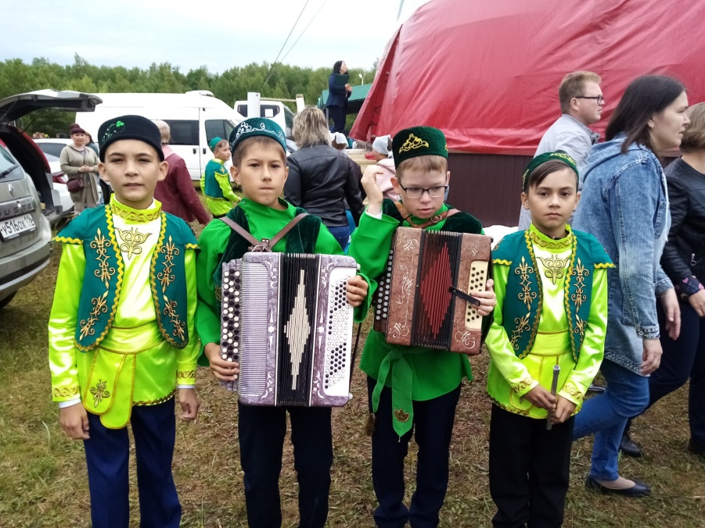
Сабантуй – чын-мәгънәсендә милли рух җәүһәре, татар халкының үзенчәлекле мәдәниятының бетмәс-текәнмәс чишмәсе, аның рухи торышы, һәм талантларны ачу өчен бик яхшы мөмкинлек, җитезлектә, тапкырлылыкта көч сынашу....
Татарстан Республикасы Президенты М.Ш. Шәймиев.
Мәктәптә чаралар оештыру

Slide 11
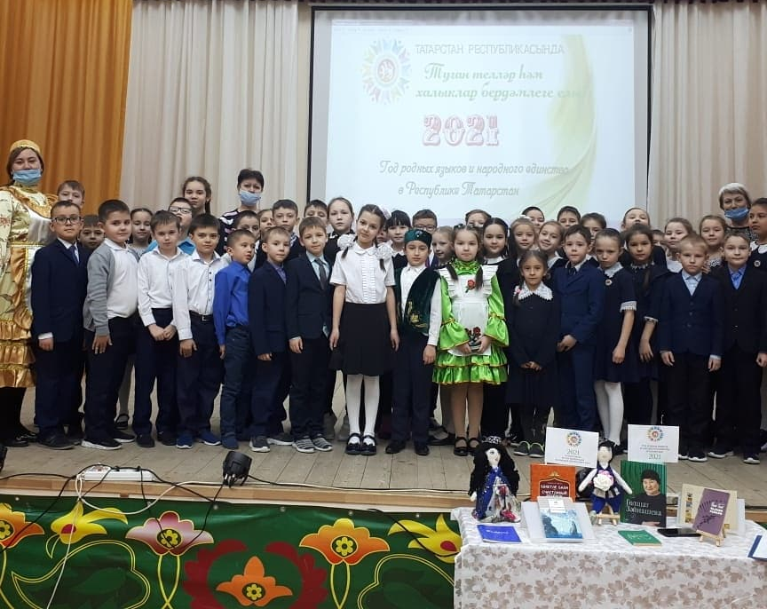
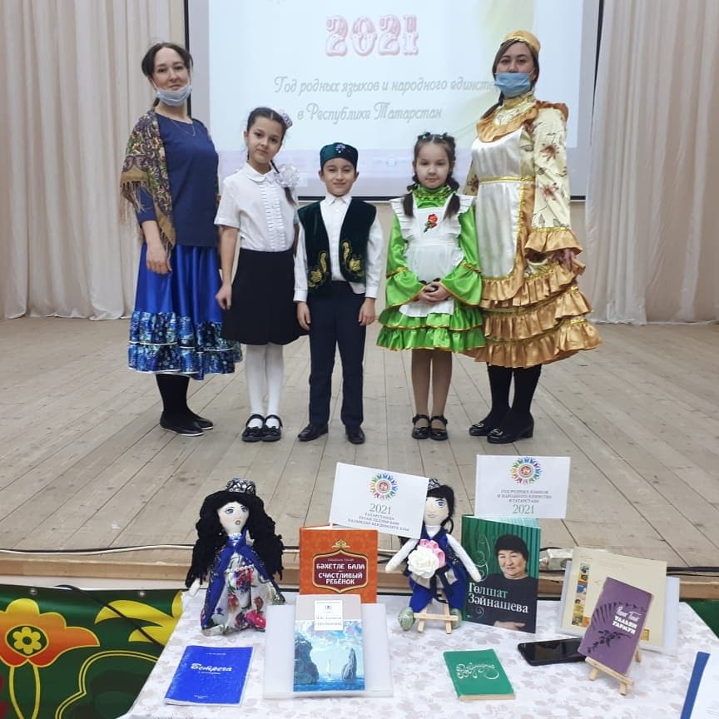
Халыкара акция “Халкыбызның чишмә башы
“Туган җир - һәммәбезнеке”
Мәктәптә чаралар оештыру

Slide 12
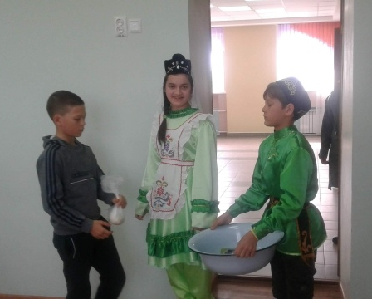
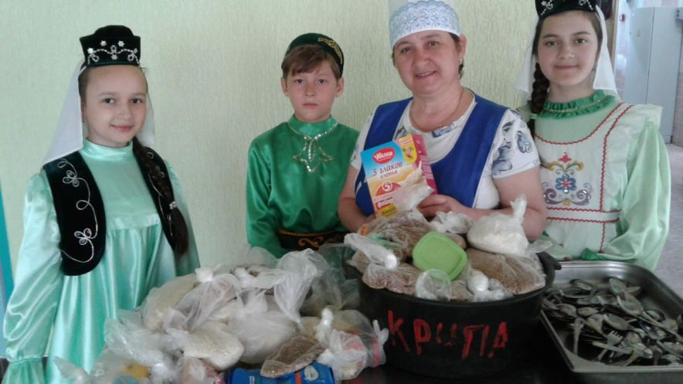
“Хәтердән башка йолалар, тәрбиядән башка рухи хәзинә, рухи хәзинәдән башка шәхес, ә шәхестән башка халык – тарихсыз”
“Карга боткасы”
Мәктәптә чаралар оештыру

Slide 13
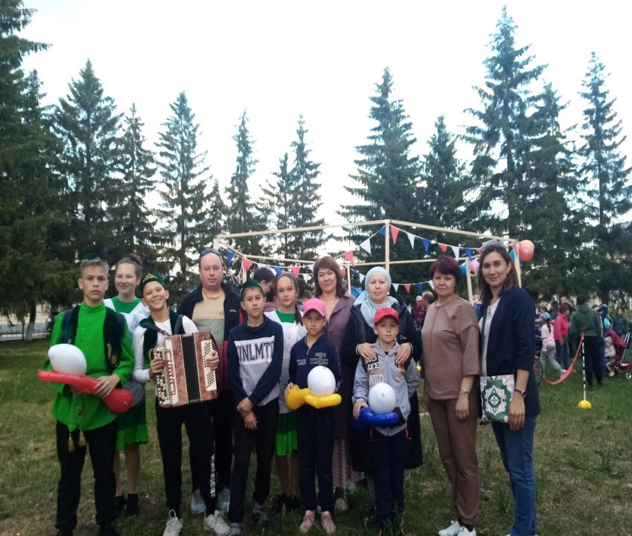
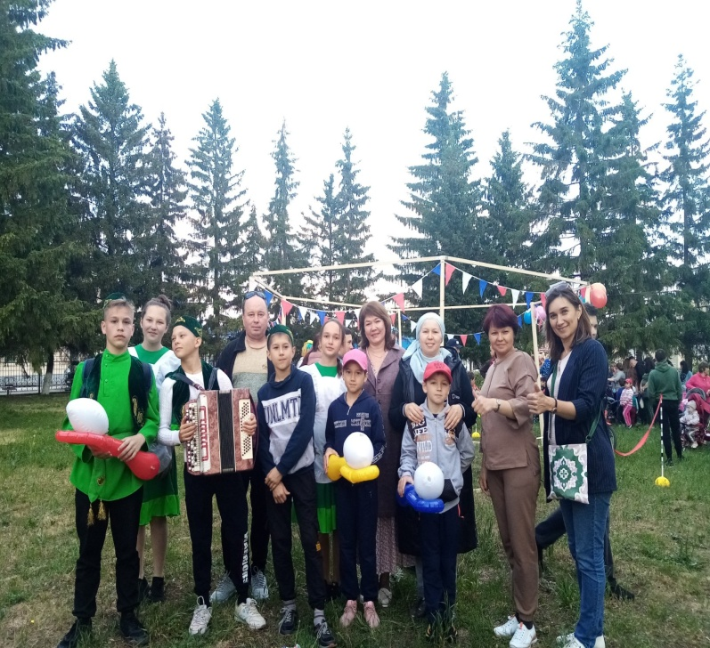
1 нче июнь - Халыкара балаларны яклау көне гореф-гадәтләр, йолаларыбызны пропагандалау уңаеннан, районкүләм “Уен-фест”та катнашу
Районкүләм бәйгеләрдә катнашу

Slide 14
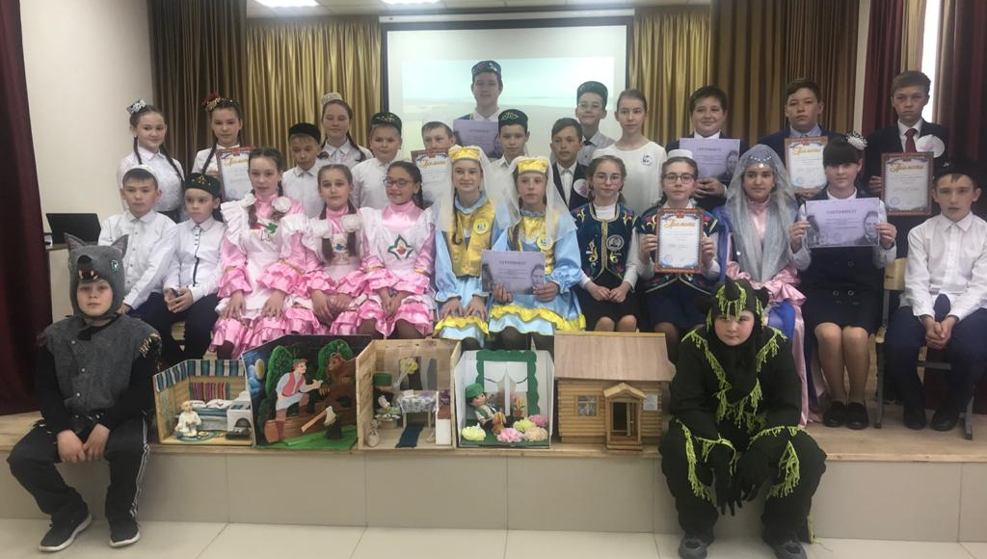
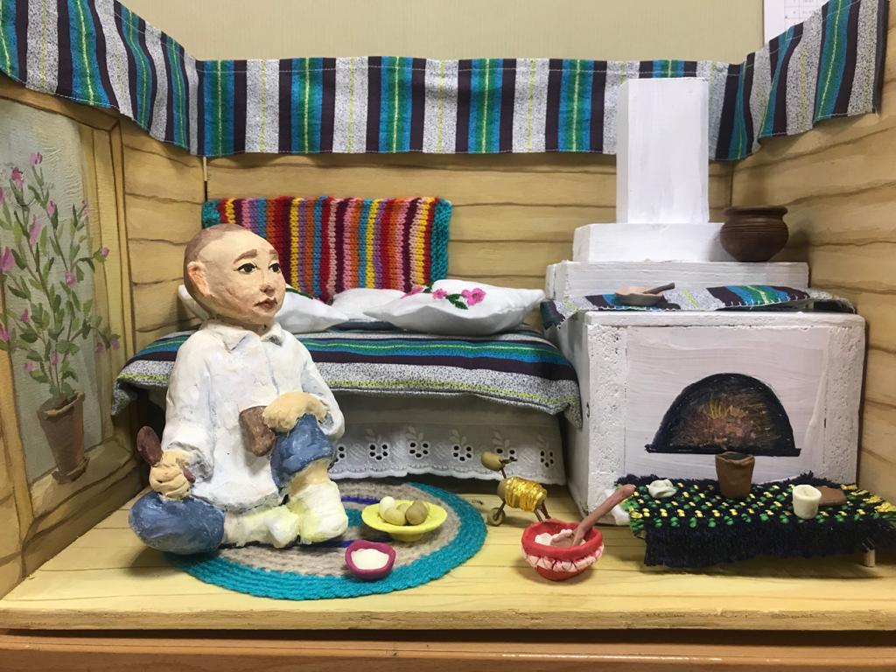
“Тукай – безнең күңелләрдә”
Г.Тукайның тууына 135 ел тулуга багышланган районкүләм әдәби баттл
Нәтиҗә: II урын
Районкүләм бәйгеәрдә катнашу

Slide 15
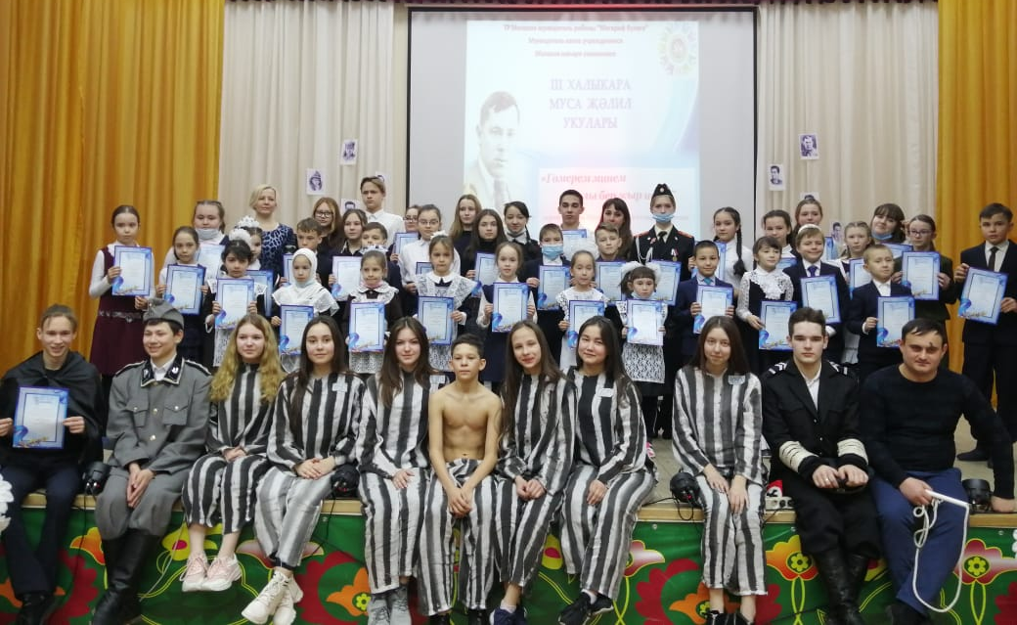
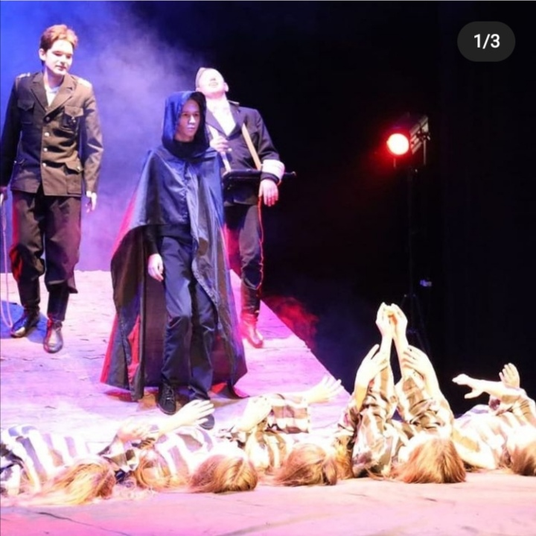
Муса Җәлилнең тууына 115 ел тулуга багышланган районкүләм әдәби-музыкаль кичә
Район чараларын оештыру

Slide 16
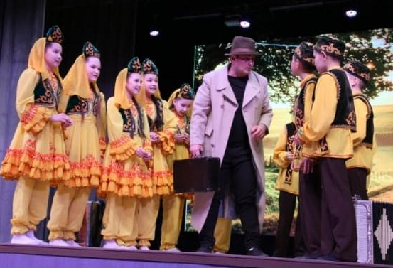
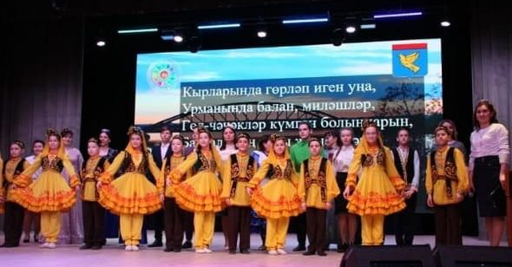
“Җылы буразналы басуларның
Улы булып калыйм гомергә...”
Якташ шагыйребез Р.Гәрәйнең тууына 90 ел тулуга багышланган районкүләм әдәби-музыкаль кичә
Районкүләм чаралар оештыру

Slide 17
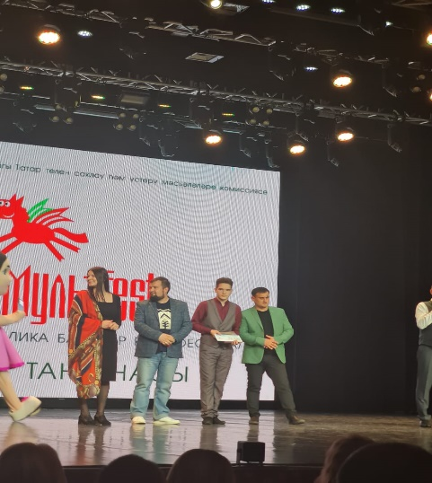
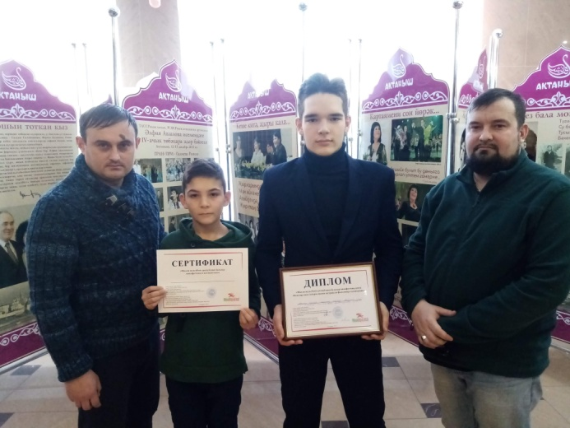
«Милли мультFest» республика балалар кинофестивале
«Сәяр» театр төркеме
Нәтиҗә: II урын
Республикакүләм бәйгеләрдә катнашу

Slide 18
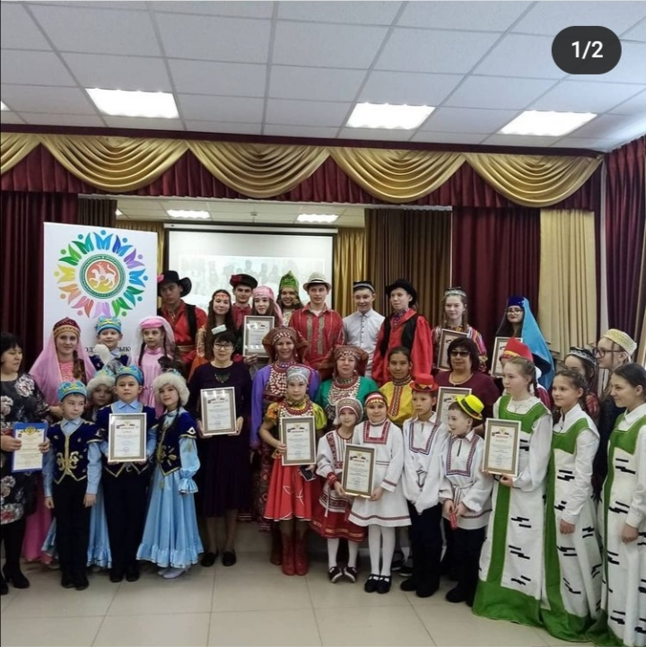
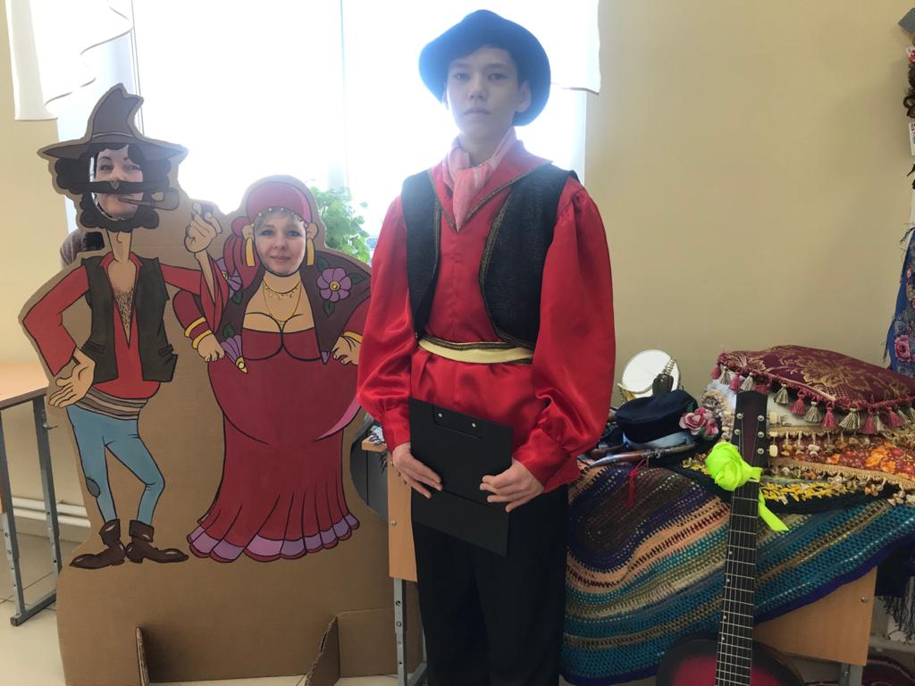
Республикакүләм бәйгеләрдә катнашу
Татарстан халыклары зона фестивалендә катнашу
Нәтиҗә: фестиваль лауреаты

Slide 19
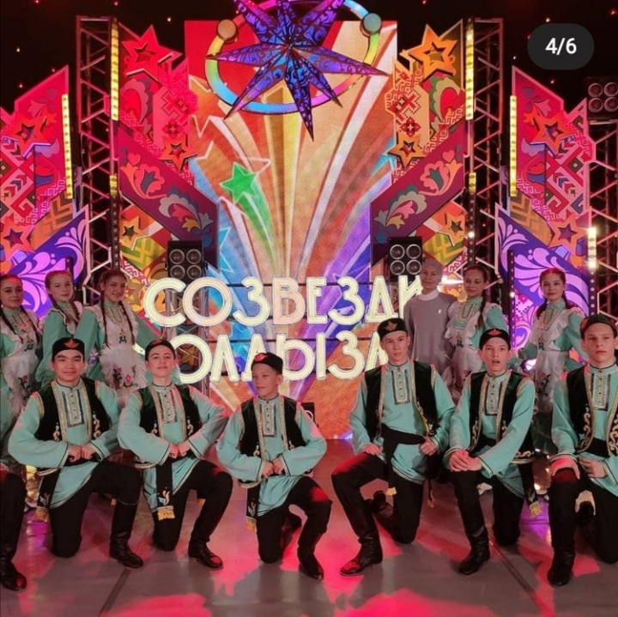
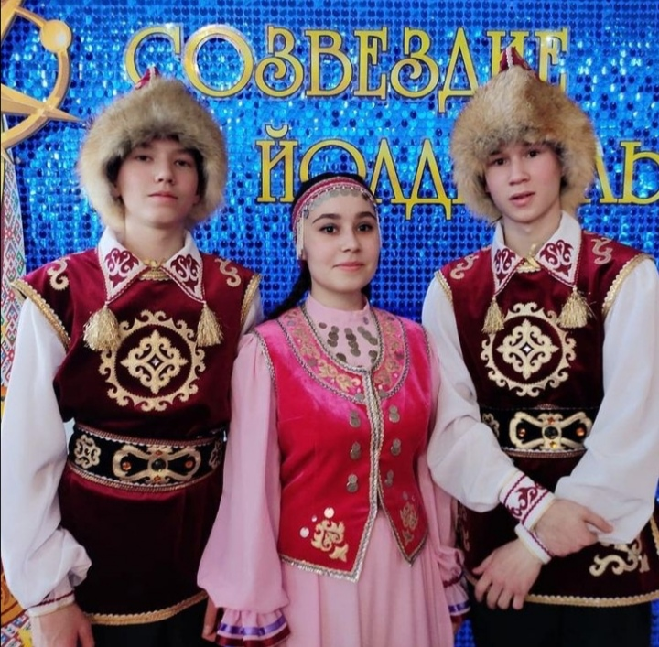
«Созвездие-Йолдызлык» эстрада сәнгате республика телевизион яшьләр фестивале
Нәтиҗә: дипломант
Республикакүләм бәйгеләрдә катнашу

Slide 20
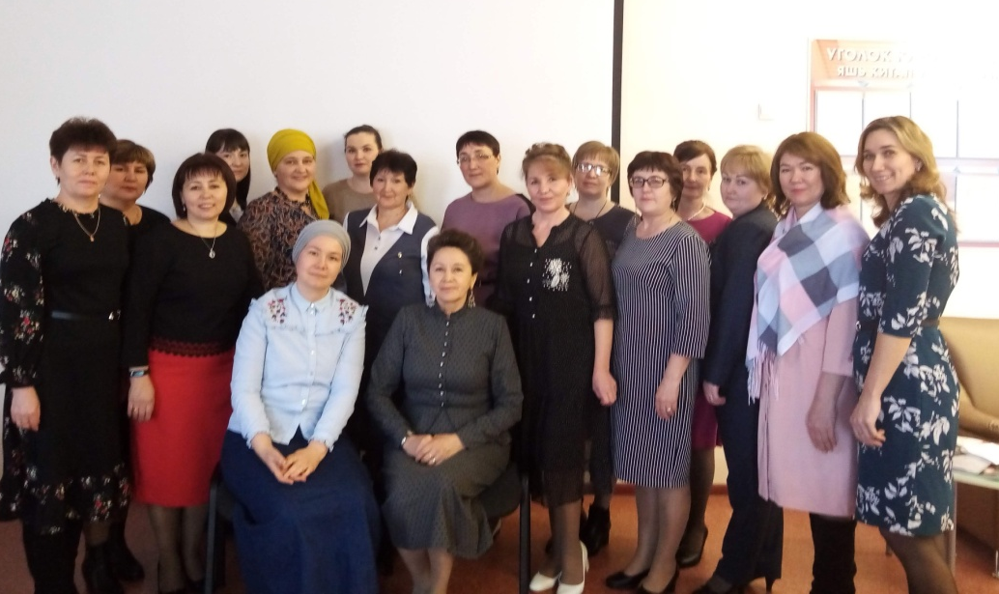
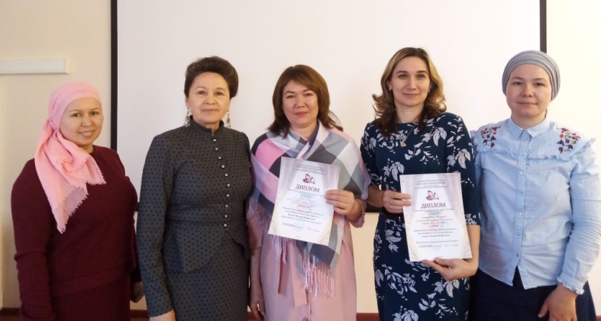
Туфан Миңнуллин исемендәге укытучылар һәм укучыларның VIII республика конференциясендә катнашу
Нәтиҗә: «Яшьлек» гимназия газетасы – призер, татар теле укытучысы Галиева Л.А. - призер
Республикакүләм бәйгеләрдә катнашу

Slide 21
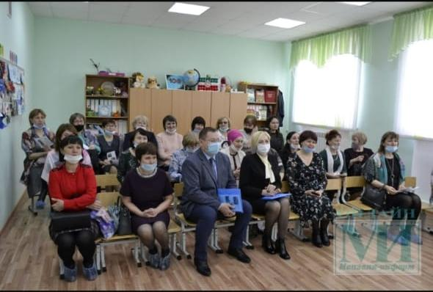
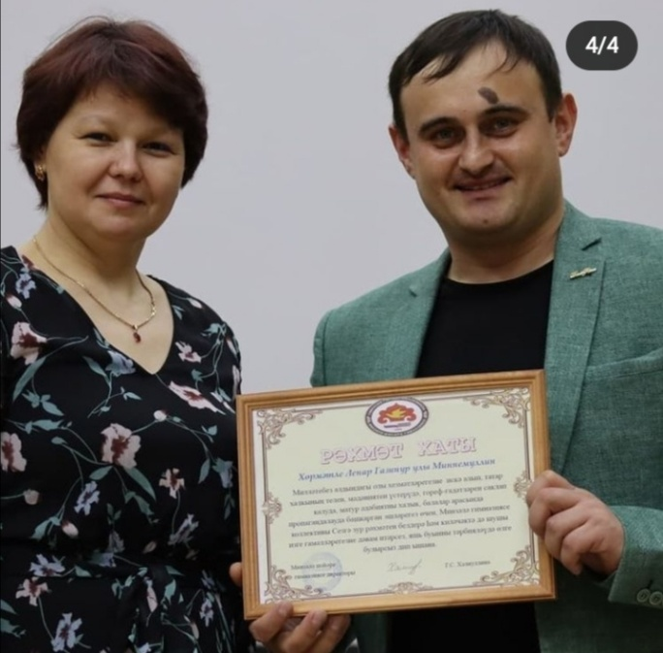
“Халыкка дәрсе гыйбрәттер театр” зона семинар-практикумы
Республикакүләм чаралар оештыру

Slide 22
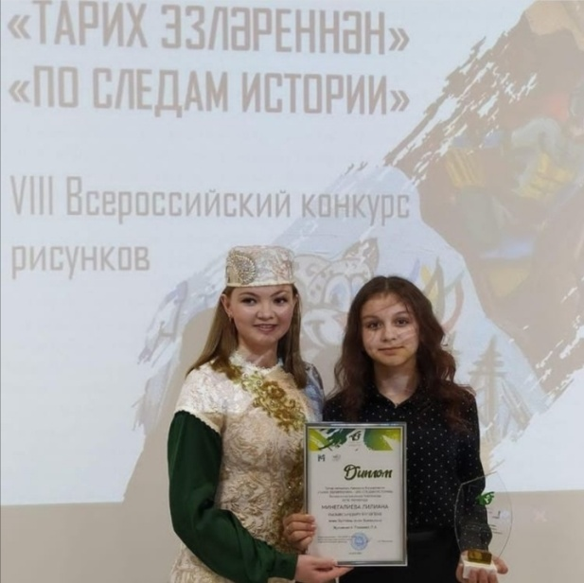
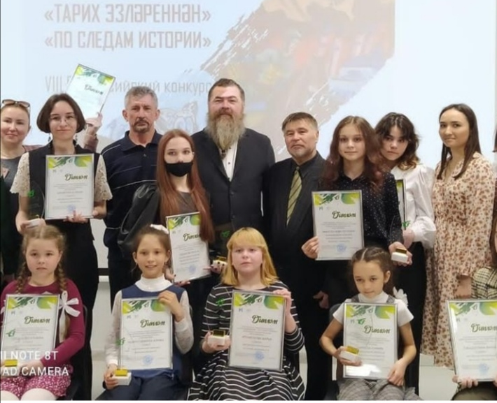
«Тарих эзләре буйлап…» рәсәйкүләм рәсем бәйгесе
Нәтиҗә: җиңүче
Рәсәйкүләм бәйгеләрдә катнашу

Slide 23
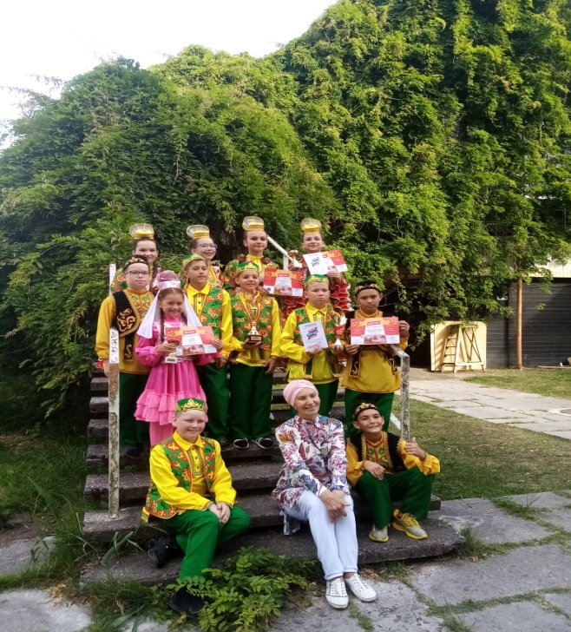
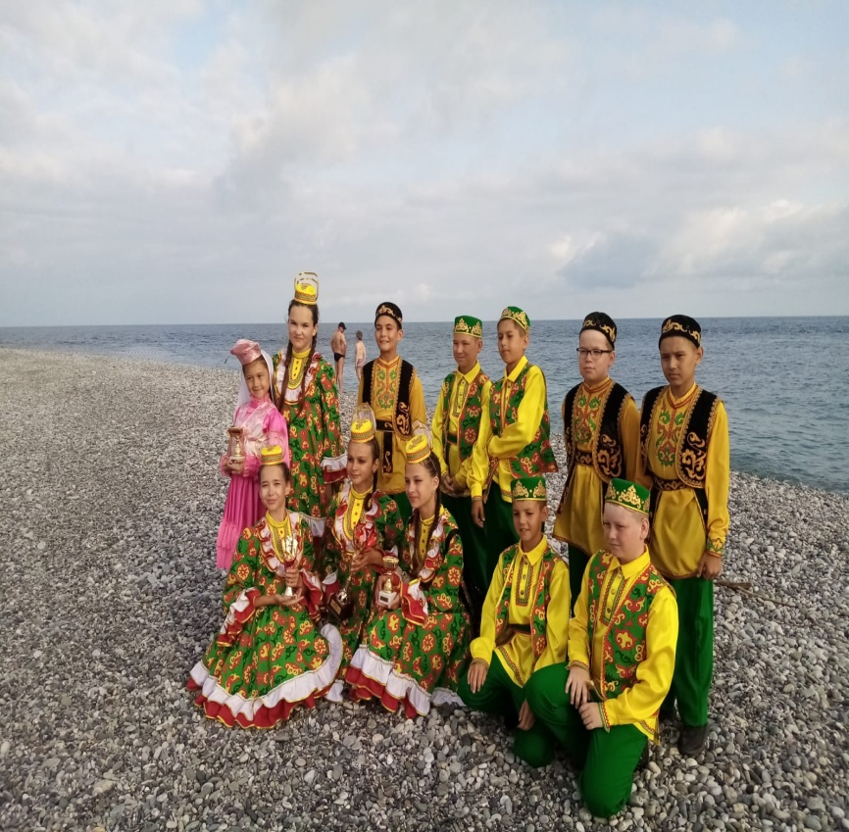
Халыкара иҗади лагерь “Арт-Волна”, Абхазия
Нәтиҗә: “Уен” бию ансамбле – гран-при
Халыкара бәйгеләрдә катнашу

Slide 24
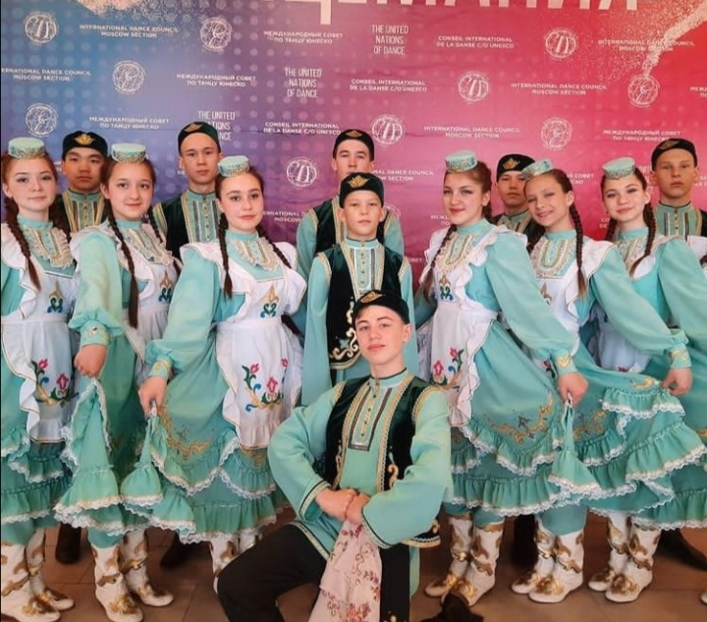
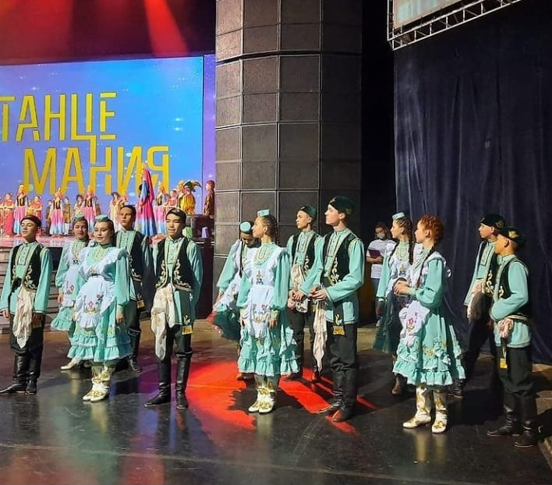
Халыкара “Танцемания” бәйгесе, Мәскәү шәһәре
Нәтиҗә: “Уен” бию ансамбле – призлы урын
Халыкара бәйгеләрдә катнашу

Slide 25
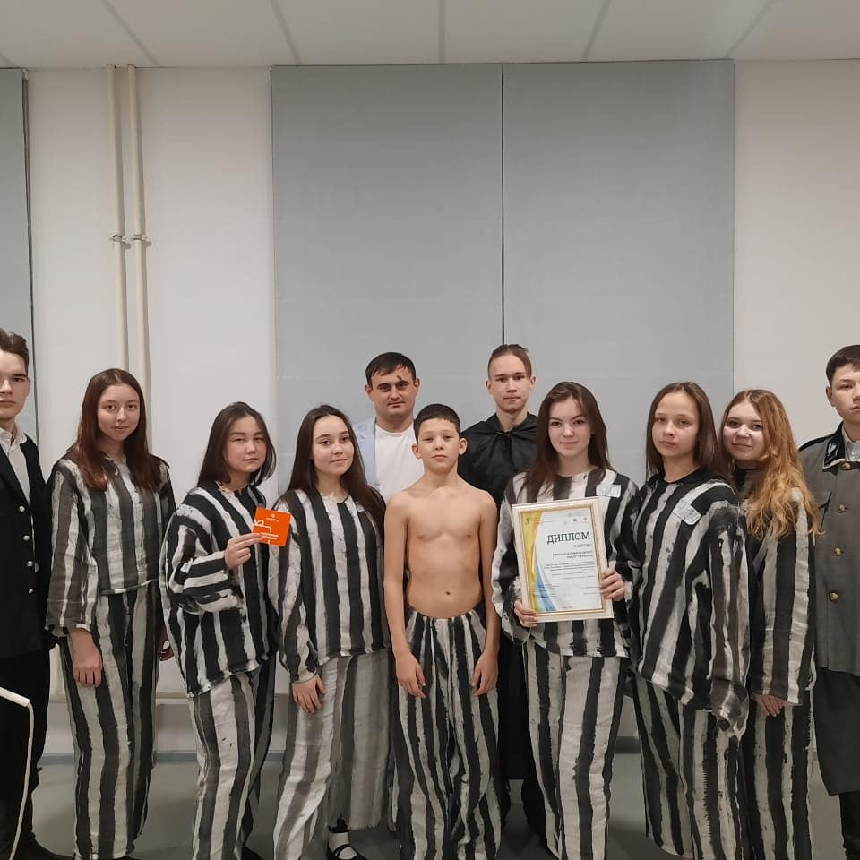
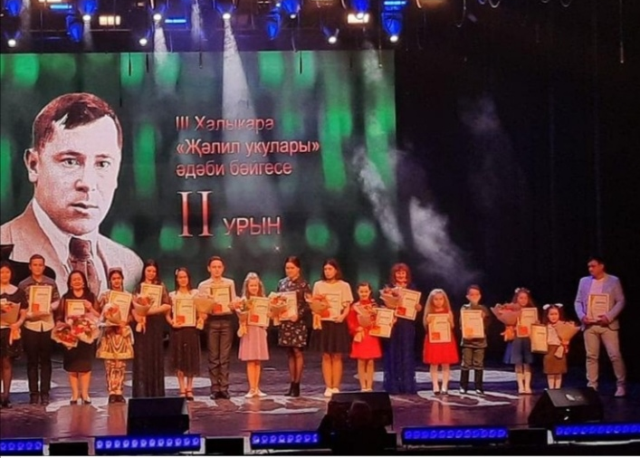
III Халыкара «Җәлил укулары» әдәби бәйгесе, «Сәяр» театр төркеме
Нәтиҗә: - II урын
Халыкара бәйгеләрдә катнашу

Slide 26


Оешмалар белән хезмәттәшлек
“Алтынчәч” балалар бакчасы белән тыгыз элемтә
Халыкара туган тел көне
“Туган телем – назлы гөлем”
әдәби-музыкаль чара

Slide 27


«Бабайда кунакта» — Татарстанның Актаныш районы Әнәк авылында урнашкан мемориаль комплекска экскурсияләр оештыру: хезмәткәрләр өчен – 1 тапкыр укучылар өчен 2 тапкыр
Сәяхәтләр оештыру

Slide 28


Муса Җәлил исемендәге республикакүләм милли көрәш турнирын ачу тантанасында
«Уен» бию ансамбле чыгышы
Оешмалар белән хезмәттәшлек

Slide 29


Сәләт — Татарстан Республикасы балалары һәм яшьләренең интеллектуаль иҗат потенциалын ачу һәм үстерү берләшмәсе белән берлектә эшчәнлек
«Сәләт-Минзәлә» клубы

Slide 30


Минзәлә шәһәре “Ак калфак” оешмасы вәкилләре гимназиядә “Аулак өй” утырышына җыелды
Олы кунак – йорт яме

Slide 31


Муса Җәлил исемендәге Минзәлә педагогия көллияте белән тыгыз элемтә
Оешмалар белән хезмәттәшлек

Slide 32


Минзәлә үзәк китапханәсе,
Рәшит Гәрәй музее белән тыгыз элемтә
Оешмалар белән хезмәттәшлек

Slide 33


Дәрәҗәле кунаклар кабул итү
Татарстан Республикасының мәдәният министры Ирада Аюпова

Slide 34


Татарстан Республикасы Дәүләт Советы депутатлары бездә кунакта
Олы кунак – йорт яме

Slide 35


Татарстан Республикасы Премьер-министры урынбасары, Бөтендөнья татар конгрессы Милли Шура рәисе Васил Шәйхразиев гимназиядә кунакта
Олы кунак – йорт яме

Slide 36
Дөньяда яшәргә һәм башкалар рәтендә гомер сөрергә теләгән милләт үзенең үткән көннәрен белсен һәм үз тарихы белән дус булсын
Ризаэтдин Фәхретдин

